Slide 1
Kể chuyện:
Sơn Tinh Thuỷ Tinh

Slide 2
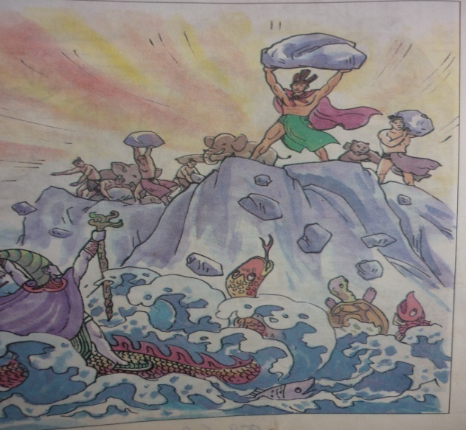
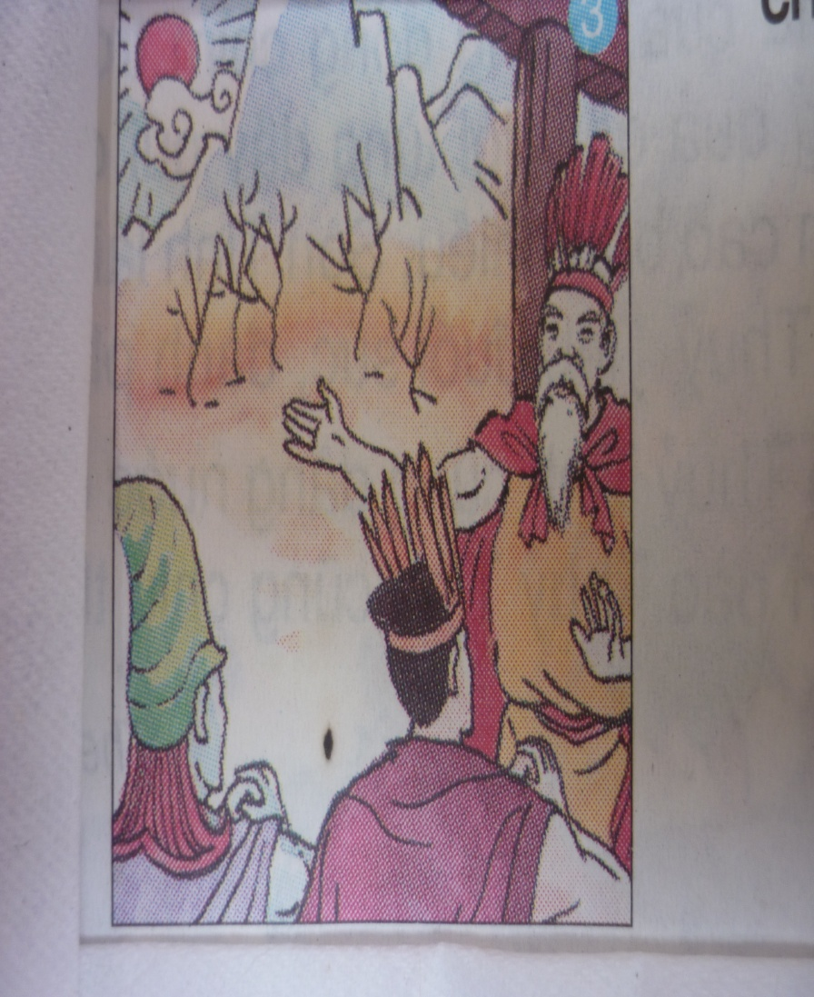
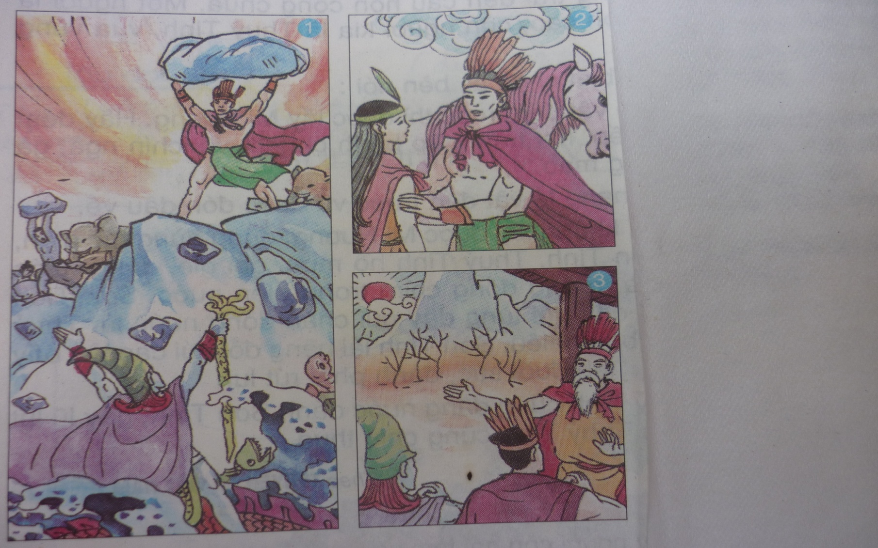
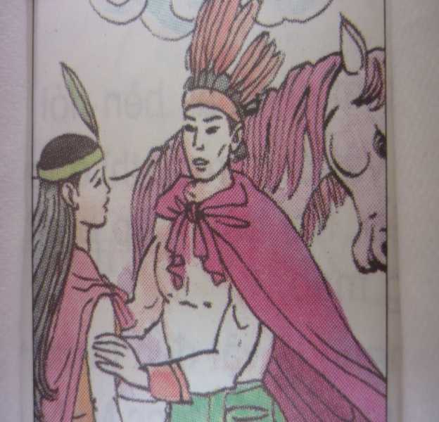
Kể chuyện
Sơn Tinh Thuỷ Tinh
Bài 1
Sắp xếp lại 3 bức tranh theo thứ tự vẽ trong sách theo đúng nội dung truyện
1
2
3

Slide 3



Kể chuyện
Sơn Tinh Thuỷ Tinh
Bài 2: Hãy kể lại từng đoạn câu chuyện theo tranh đã sắp xếp lại?

Slide 4

Kể chuyện
Sơn Tinh Thuỷ Tinh
Kể lại câu chuyện theo bức tranh 1

Slide 5

Kể chuyện
Sơn Tinh Thuỷ Tinh
Kể lại câu chuyện theo bức tranh 2

Slide 6

Kể chuyện
Sơn Tinh Thuỷ Tinh
Kể lại câu chuyện theo bức tranh 3

Slide 7

Kể chuyện
Sơn Tinh Thuỷ Tinh
Bài 3: Kể lại toàn bộ câu chuyện theo các bức tranh

